Slide 1

Virtual Box изоляция целых ОС на одном железе

Slide 2

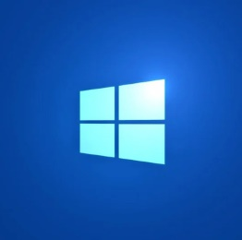

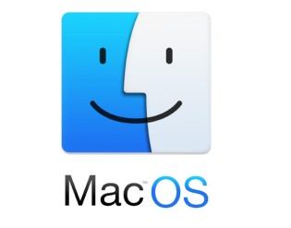



Slide 3





Slide 4
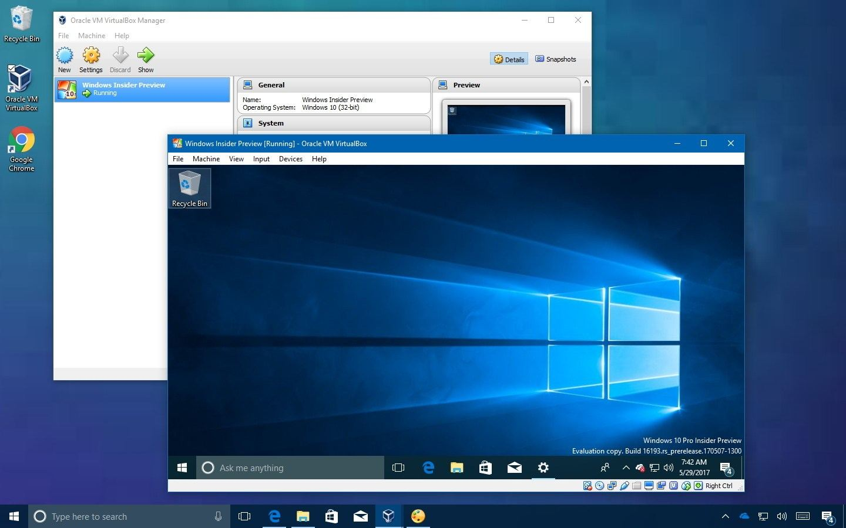
ОС на Virtual Box работает нативно

Slide 5
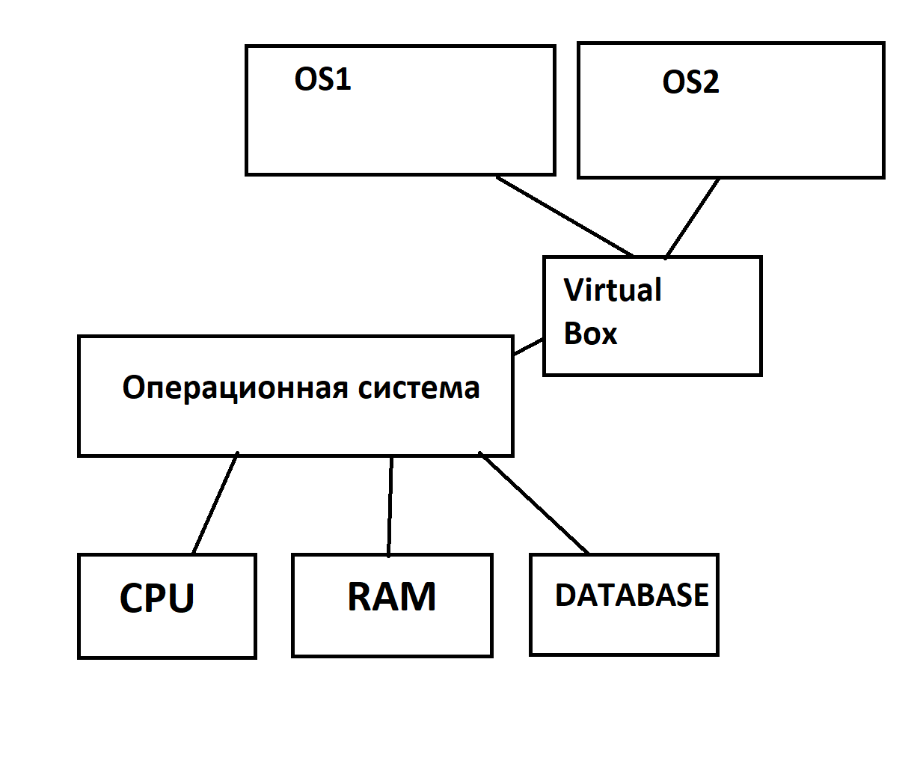

Slide 6
Не надо: 1. Создавать виртуальный диск или даже подключать новый 2. Входить в BIOS и иметь с собой флешку или диск

Slide 7
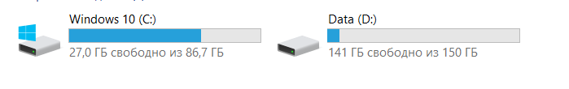
Общее 236 ГБ

Slide 8
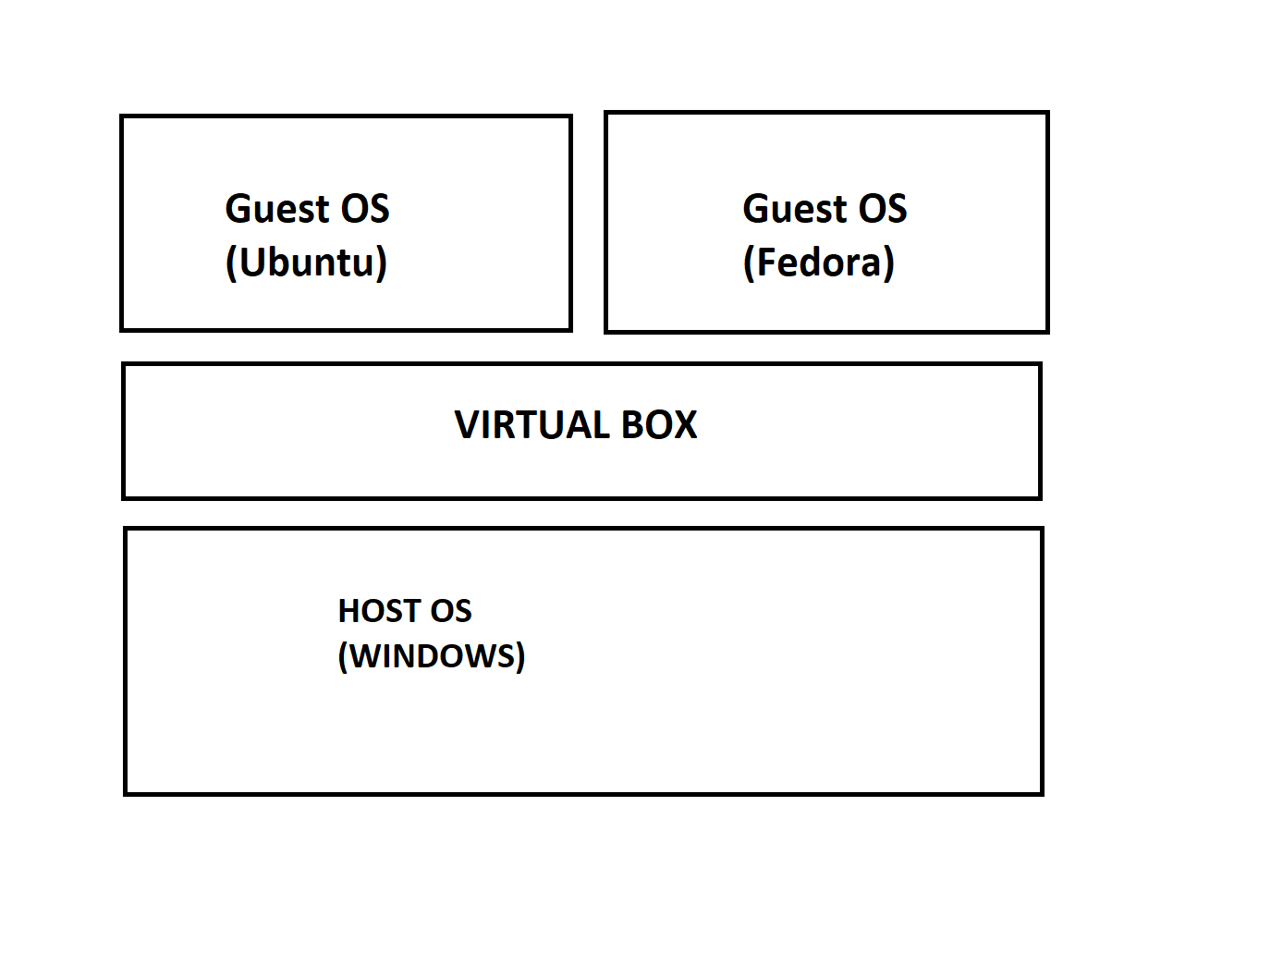

Slide 9

А зачем нам он нужен?
Позволяет иметь множество ОС на одном
Железе
А зачем нам множество ОС?
- Для работы
- протестировать нашу программу
- Ознакомится с другими ОС
А других кроме него нету?
VMware, parallel desktop, QEMU
Запускать в BIOS замороченно иногда опасно

Slide 10
Поддерживает множество ОС и их виды
Популярные Windows: 10-7, Linux: RHEL, Debian, Ubuntu
Fedora, Mac OS: 10.12, 10.13, 10.14 а также Oracle Solaris

Slide 11
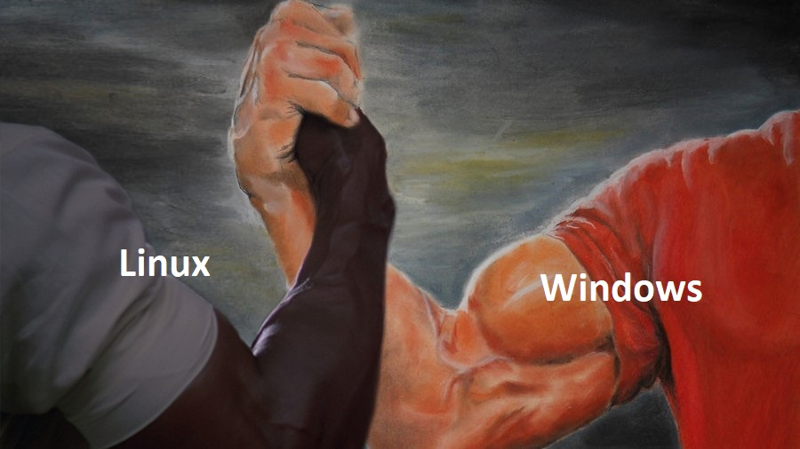
Windows & Linux мощь

Slide 12




Slide 13
